Slide 1
Proje Yönetimi

Slide 2
Proje Yönetimi
Proje, özgün bir üretim türüdür, uzun vadeli amaç ile kısa vadeli amaçlar içerir.
Proje tasarımı günümüzde oldukça popüler bir kavramdır. Yönetsel eylemlerde ve sosyal hizmetin makro düzeydeki müdahalelerinde sıklıkla proje tasarımını başvurulmaktadır.
Genel olarak baktığımızda, proje yönetimi, “5N-1K” olarak kısaltılan, “Ne, Nerede, Ne zaman, Neden, Nasıl ve Kiminle” sorularına verilen yanıtlar üzerinden gerçekleşir.

Slide 3
Projenin bir tanımını yapacak olursak, proje:
Öngörülen süre içinde sonlandırılması planlanmış, (ortalama 3 yıl)
yalnızca bir kez uygulanan, (proje uzadığında beklenen amaç ve çıktılar değişir)
faaliyet alanı sınırlı olan, (belirli müdahaleler)
belirli bir hedef grubu olan, (sektörel, nüfus grubu temelli vs.)
Proje, belirli bir zaman ve bütçe çerçevesinde, belirli bir amaca ulaşmayı sağlayacak sonuçları üretmek üzere insani ve fiziksel kaynakların bir araya getirildiği planlanmış faaliyetlerin bütünüdür.
genelde yerel düzeyde gerçekleştirilen eylemler setidir.

Slide 4
Proje yönetimi ise; bir projenin planlama, başlama, yürütme, izleme, kontrol etme ve projenin sona erdirilmesi gibi, proje yönetim süreçlerinin uygulanması ve harmanlanmasından oluşmaktadır.
Proje kavramına toplumla sosyal hizmet açısından bakacak olursak, belirlenmiş bir amaç etrafında toplanmış hükümete bağlı veya hükümet dışı (gönüllü veya özel), bir sosyal hizmet örgütünde çalışanların misyonlarından (görev tanımlarından) yola çıkarak oluşturdukları strateji çerçevesinde, toplumda (bölgelerinde/çevrelerinde) yaşanan bir sosyal sorunu çözme amacına ulaşabilmek için, çalışmalarını belirli zaman, faaliyetler ve kaynaklar temelinde tasarlayıp yürütmeleri, proje olarak adlandırılmaktadır.
Bu bağlamda proje toplumla sosyal hizmetin uygulamasıdır.

Slide 5
Tanımda yer alan “sosyal sorun” kavramından anlaşılması gereken, tüm toplum için önemli olabilecek makro ölçekli sosyal sorunlar değildir. Toplumla sosyal hizmetin uygulama alanına girebilecek mikro ölçekli, toplu sorunları kapsamaktadır.
Bölgesel, yerel toplumsal sorunları, toplumdaki farklı kesim ve kimliklerin yaşadıkları mikro ölçekli sorunları tanımlamaktadır.
Örneğin belirli bölgelerde ya da mahallelerde yaşayanların doğrudan kendilerinin karşı karşıya kaldığı bir sorun, tanımda yer alan sosyal bir sorunun kapsamındadır.
Kadın, çocuk, yoksul gibi ezilen veya risk altındaki grupların ya da toplumun belirli bir kesiminin sorunları da sosyal sorunlardır. Farklı kültürel kimlik, cinsel kimlik, etnik kimliklerin özgürce yaşamasıyla ilgili sorunlar yine sosyal sorunlardır.

Slide 6
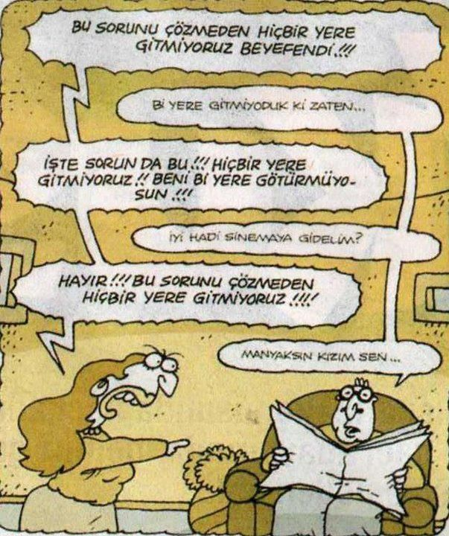

Slide 7
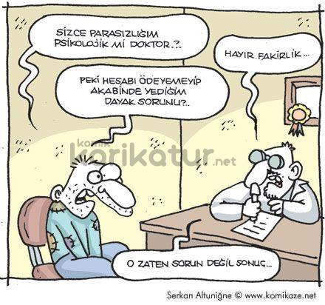

Slide 8
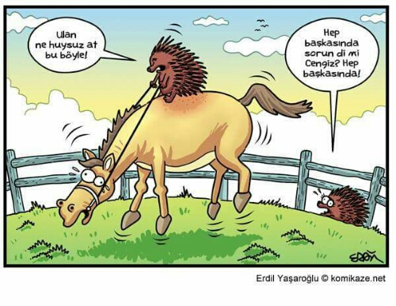

Slide 9
Hangi sosyal sorunla ilgileneceği, sosyal hizmet örgütünde gönüllü ya da profesyonel çalışanların ve örgüt yönetiminin özgür kararlarına bağlıdır.
Toplumda yerleşmiş bazı değer yargıları (örneğin namus cinayetleri), bazı gönüllü sosyal hizmet kuruluşları tarafından önemli bir sosyal sorun olarak kabul edilebilir.
Toplumda belirli bir kesimin (mesleğin) çıkarlarına vurgu yapan gönüllü örgütler de, hükümetler tarafından izlenen bazı politikaların etkilerini (örneğin sosyal güvenlik sistemi, asgari ücret), önemli bir sosyal sorun olarak kabul edebilir.

Slide 10
Burada vurgulamak istediğimiz önemli nokta şudur: sosyal hizmet örgütleri ne kadar mikro bir sorunla ilgilenirlerse ilgilensinler, ilgilendikleri sorun uzun dönemde makro ölçekte bir etki yaratabilir.
Örneğin bir mahallede bulunan çocuk parkının düzenlenmesi için yapılan küçük ölçekli bir sosyal hizmet projesi bile, katılımcılık ve demokrasi adına bir etki ortaya çıkarabilir.

Slide 11
Proje Döngüsü Yönetimi
Proje ile proje fikrini birbirinden ayırmak gerekir. Çevremizde, gönüllü sosyal hizmet kuruluşlarında çalışanlardan sıkça duyduğumuz “bir projemiz var” ifadesi, genellikle bir proje fikridir.
Bir projeden söz edilebilmesi için proje fikrinin geliştirilmesi ve
• yaklaşımı, amacı, içeriği, yöntemi,
• sorumlusu/yürütücüsü,
• süresi,
• planı, faaliyetleri,
• sonuçları, ürünleri, etkileri,
• kaynakları, bütçesi,
• bitişi ve değerlendirilmesi olan işlerin “sistematik çalışmalar” haline getirilmiş olması gerekmektedir.

Slide 12
Bu aşamaların tümünü içine alarak kavramsallaştıran yaklaşım “Proje Döngüsü Yönetimi” olarak adlandırılmaktadır.
Proje fikrinin oluşması ise ‘’Proje Döngüsü Yönetimi’nin ön aşamasıdır.
Bu ön aşama, projelerin başarılı olması açısından çok önemli ve kritik bir aşamadır.
Sosyal hizmet örgütlerinin ortaya çıkaracakları proje fikri, ilgili örgütün değerleri, vizyonları, misyonları ve hangi sosyal sorunla ilgili olduklarıyla bağlantılı olmalıdır.

Slide 13
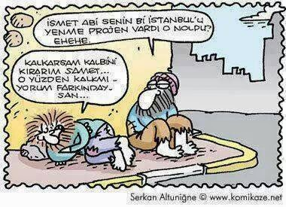

Slide 14
Proje döngüsü yönetiminin yararlarını şu şekilde sıralayabiliriz:
Projenin tasarlanmasında ve hazırlanmasındaki yetersizlikleri azaltmayı amaçlar.
Projenin hedef grupların ihtiyaçlarıyla ilgili olmasını sağlar.
Projenin sağlayacağı etkinin sürekli olmasını sağlar.
Tüm paydaşların tasarlama ve uygulama aşamasına katılımını öngörür.
Risklerin ve başarı kriterlerinin dikkate alınmasını sağlar.

Slide 15
Mantıksal çerçeve yaklaşımı, projenin gerçekleştirmek istediği dönüşümün ve bunun yönteminin mantığını şeffaf ve belirgin bir şekilde yapılandırmaya yarayan bir yaklaşımdır.
Mantıksal çerçeve yaklaşımı, durum analizi ve planlama olmak üzere iki ana adımdan oluşur.
Durum analizi,
Sorun analizi,
Hedef analizi,
Strateji analizi,
Paydaş analizinin yapılması ve
Projenin genel hedef ve amacının belirlenmesi adımlarını kapsar.

Slide 16
Planlama ise,
Projenin faaliyetlerinin planlanması,
Beklenen etki ve çıktılarının planlanması,
Risk analizi yapılması ve
Nesnel başarı göstergeleri ve doğrulama kaynaklarının oluşturulması,
Kaynakların planlanması,
İzleme ve değerlendirme adımlarını kapsar.

Slide 17
Sorun Analizi
Sorun analizi, toplumda var olan bir sorunu temel sorun olarak ele alır ve bu sorun çevresinde yer alan tüm güçlükleri ve engelleri ortaya çıkartmaya çalışır.
Temel sorunun çevresindeki olumsuzlukların kimileri, bu temel soruna neden olan, kimileri ise bu temel sorunun sonucu olarak gelişen sorunlardır.
Sorun analizi, incelenmeye çalışılan temel sorunun çevresindeki tüm sorunlar arasında “neden-sonuç” ilişkisi kurmaya yarar.

Slide 18
Temel Adımları
Sorun analizi, temel sorundan etkilenen mümkün olan çok sayıda paydaşın katılımıyla bir grup faaliyeti olarak gerçekleştirilmelidir.
Pratik olarak, sorun analizinin ana adımlarını şöyle sıralayabiliriz:
Analiz çerçevesinin ve buna bağlı olarak temel sorunun belirlenmesi (çalışma grubu için önemli, incelemek ve çözümüne katkıda bulunmak isteyeceğiniz temel sorun nedir?),
Bu temel sorun çerçevesinde paydaşların karşılaştığı sorunların belirlenmesi (bu temel soruna yol açan sorunlar nelerdir? Bu temel sorunun etkilediği diğer sorunlar nelerdir?),
Sorunların “sorun ağacı” ya da “sorun hiyerarşisi” adı verilen ve neden-sonuç ilişkilerini açıklığa kavuşturmayı amaçlayan bir formda görselleştirilmesi.

Slide 19
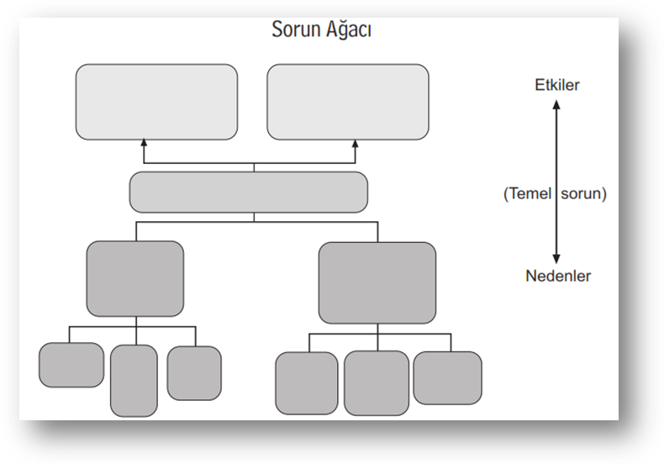

Slide 20
Sorun analizi, bir çizim (sorun ağacı) formunda sunulur. Çizimin üstünde, grup olarak ve tüm paydaşlarla birlikte incelenmesi istenen bir temel sorunun etkilediği sonuçlar, altında ise bu temel soruna neden olan sorunlar gösterilir.
Temel sorun örnekleri olarak şunları düşünebiliriz:
Çocuk hükümlüler toplum dışı kalıyor
Kadınlar arasında işsizlik yaygın
Çevre koşulları bozuluyor
Yerel katılım düşük
Aile içi şiddet yaygın
Öğrenciler sağlıklı beslenemiyor
Sokakta yaşayan çocuk sayısı artıyor

Slide 21
Örnek sorun cümlelerinden gördüğümüz gibi proje döngüsü olumsuz bir sorun cümlesinin formüle edilmesi ile başlamaktadır.
Bunun ardından ise bu soruna yol açan nedenleri ve bu sorunun yol açtığı sonuçları sıralamak gerekir. Bu süreçte, sorun cümlesi üzerinden neden-sonuç ilişkileri kurmuş oluyoruz.
“Öğrenciler sağlıklı beslenemiyor” şeklinde formüle ettiğimiz sorun cümlesi üzerinden neden-sonuç ilişkileriyle bir sorun analizi yapabiliriz.
Buna göre; öğrencilerin sağlıksız beslendiklerine ilişkin varsayımımızın nedenlerini şöyle sıralayabiliriz:

Slide 22
Eğitim sisteminin çocukların beslenme saatlerini de kapsayacak şekilde düzenlenmiş olmaması,
Milli Eğitim Bakanlığı’nın öğrencilerin sağlıklı beslenmesine ilişkin bir politikasının ve programının olmaması,
Milli Eğitim Bakanlığı’nın çocukların gelişim dönemlerine uygun beslenme standartlarının olmaması,
Sağlıklı beslenme konusunda velilerin bilgilendirilmemesi,
öğrencilerin sağlıklı beslenememelerine neden olmaktadır.

Slide 23
Öte yandan okul kantinlerinde sağlıksız gıdaların satılması,
okullarda yemek hizmetinin sunulmaması da öğrencilerin sağlıksız beslenmelerinin sebeplerindendir.
Ayrıca, fastfood tarzı sağlıksız beslenmeyi teşvik eden reklamlar,
ebeveynlerin ve çocukların sağlıklı beslenme konusunda yeterli bilince sahip olmaması,
çocukların yemek seçmesi sonucu hazır gıdalara yönelmesi çocukların sağlıksız beslenmeleri sonucunu ortaya çıkarmaktadır.

Slide 24
Görüldüğü gibi sağlıksız beslenme sorununun yalnızca etkilerini değil, ondan daha önemlisi, çok boyutlu olarak nedenlerini sorguladığımızda birçok ilişkili sorunun ve konunun ortaya çıkması söz konusu olmaktadır.
Bunlardan yola çıkarak nedenlerin sorun cümlesinin altında, sonuçların ise sorun cümlesinin üstünde yer aldığı bir sorun ağacı oluşturmamız olanaklı hale gelir.

Slide 26
